Slide 1
ＤＢ入門
2016/5/6 益田亜由実

Slide 2



DB（データベース）ってなに？？
データベースとは <Data（情報） Base(基地)>
整理整頓されたデータの集まり。
データ格納
データベース
データ取り出し
Notes:
データを整理・統合して格納し、 そのデータを活用しやすくした仕組み
データベース

Slide 3
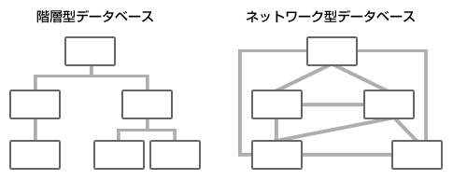
DB（データベース）ってなに？？
★設置目的
大規模情報の蓄積と管理の効率化のため。
必要な情報を必要なときに瞬時に取り出すため。
★種類
階層型データベース
階層型に格納・整理する仕組みを持ったDB
ネットワーク型データベース
それぞれのデータが網の目の形で繋がっているDB
リレーショナル型データベース（RDB:Relational DataBase）
データを行と列から構成される2次元の表形式で表すDB
Notes:
表＝テーブル

Slide 4
RDBとテーブル
ＤＢには直接データを入れることはできない。
→データの入れ物(テーブル)を作ってそこにデータを入れる
商品情報
商品コード | 商品名 | 価格
101 | ポテトチップス | 100
102 | チョコレート | 150
201 | クッキー | 200

Slide 5
RDBとテーブル
ＤＢには直接データを入れることはできない。
→データの入れ物(テーブル)を作ってそこにデータを入れる
商品情報 ↓テーブル
商品コード | 商品名 | 価格
101 | ポテトチップス | 100
102 | チョコレート | 150
201 | クッキー | 200

Slide 6
RDBとテーブル
ＤＢには直接データを入れることはできない。
→データの入れ物(テーブル)を作ってそこにデータを入れる
商品情報 ←テーブル名
商品コード | 商品名 | 価格
101 | ポテトチップス | 100
102 | チョコレート | 150
201 | クッキー | 200

Slide 7
RDBとテーブル
ＤＢには直接データを入れることはできない。
→データの入れ物(テーブル)を作ってそこにデータを入れる
商品情報 ↓カラム
商品コード | 商品名 | 価格
101 | ポテトチップス | 100
102 | チョコレート | 150
201 | クッキー | 200

Slide 8
RDBとテーブル
ＤＢには直接データを入れることはできない。
→データの入れ物(テーブル)を作ってそこにデータを入れる
商品情報 レコード
商品コード | 商品名 | 価格
101 | ポテトチップス | 100
102 | チョコレート | 150
201 | クッキー | 200

Slide 9
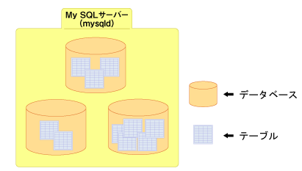
RDBとテーブル
データベースの中には複数テーブルが存在する。

Slide 10
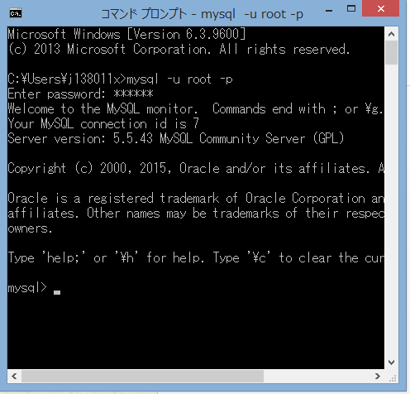
DBで使う言語は？
→SQL！
SQLを使ってMySQLに命令をする。
早速MySQLを使ってみよう！
mysql –u root –p
password:mallow

Slide 11
DBの作成
mysqlの中にあるDBを見る。
show databases;
新しくDBを作る。
create database [DB名];
例. create database school;
DBの選択(これをしないとDBの内部で操作できない)
use [DB名]; 例.use school;
※注意!!※
DBでは大文字/小文字を区別 -(ハイフン)使用不可！

Slide 12
テーブルの作成の前に
テーブルを作成するにはテーブルの設計が必要！（DB設計）
例：ユーザ情報の管理
テーブル名：user_table
カラム名(英語) | カラム名(和名) | 型・サイズ | NULL | PK | 備考
user_id | ユーザID | int | NO | ○ | auto_increment
user_name | ユーザ名 | varchar(50) | NO
user_password | パスワード | varchar(30) | NO
Notes:
半角・全角どっちでも一字としてカウント

Slide 13
カラムの説明①
(データ)型・サイズ
よく使われるもの↓
int・・・整数 （int=int(11)）
varchar・・・文字列 (8000字以内）
text・・・文字列 （字数制限なし）
date・・・日付 （例：2016/5/6）
datetime・・・日付と時間 （例：2016/5/6/15/58/30）
NULL
データが何も入っていない、空の状態。
０ではなく、何もない状態！

Slide 14
カラムの説明②
PK (primary key:主キー)
表内の各行を一意にするためのもの。＝同じ値は使用できない！
その項目が決まると一件のレコード(データ)を特定することができる項目
主キーが空の値であることはない！（not NULL）
auto_increment
任意の整数型の値から始まり、1つずつカラムの値が自動で加算されていく設定。→レコード(データ)に順番を付けてくれる。
重複がないので、主キーに使われることが多い。
Notes:
→一つの項目が決まると一件のデータを特定することができる項目のことをPrimary Keyという！！

Slide 15
実際にテーブルを作ってみよう！
（選択中の）DBにあるテーブルを見る。
show tables;
新しくテーブルを作る。
create table [テーブル名] ([カラム情報]);
例. create table user_table(user_id int(11) auto_increment
primary key not null, user_name varchar(50) not null,
user_password varchar(50) not null);
テーブルの構成を見る。
describe [テーブル名]; または desc [テーブル名];

Slide 16
テーブルにデータを入れよう！
実際にデータを入れる。
insert into [テーブル名](カラム名)values(‘実際のデータ’);
例. insert into user_table(user_name,user_password)
values('あゆみ',‘ayumi’);
※注意※
auto_incrementは自動で番号を付けてくれるから自分で入力しない！
データ型がint型以外の時は入力するデータを ’ ’ で囲む！

Slide 17
テーブル内のデータを見てみよう！
テーブル内にあるデータをすべて持ってくる。
select * from [テーブル名]; →（*は全部って意味！）
カラムを指定してデータを持ってくる。
select [カラム名] from [テーブル名];
条件で絞り込む。
select [カラム名] (or *) from [テーブル名] where 条件文;
例. select * from user_table where user_id=1 or user_id=3;

Slide 18
+α（春課題で使うかも!?）
データの変更・編集。
update [テーブル名] set カラム名=データ,カラム名=データ・・・;
例. update user_table set user_name=‘倉田和香菜’ where user_id=1;
カラムの定義の変更。
alter table modify [変更するカラム名] [変更する型];
データの削除。
delete from [テーブル名];
例. delete from user_table where user_id=1;
テーブルの削除。
drop table [テーブル名];
※まだまだたくさんあるけど説明しきれないので、
各自で「SQL文」とかで検索して使ってみてください！

Slide 19
+α（春課題で使うかも!?）
テーブル構成のDefult
→初期値
設定する際は、テーブル作成時に入力する。
内部結合
各テーブルの指定した列の値が一致するデータだけを取得する。
select * from [テーブル1] inner join [テーブル2] on
[テーブル1].カラム名 = [テーブル2].カラム名;
ERROR 1064 は文法ミス・スペルミス！
エラー文をよく読もう！

Slide 20
練習問題
1.以下の内容のDB(DB名:kerach)とテーブルを作成。
テーブル名：diary_table
テーブル名:user_table
カラム名 | 和名 | 型 | null | PK | 備考
diary_id | 日記ID | int(11) | no | ○ | auto_increment
diary_title | タイトル | varchar(50) | no
diary_body | 本文 | text | no
date | 日付 | varchar(30)
user_id | ユーザID | int(11)
カラム名 | 和名 | 型 | null | PK | 備考
user_id | ユーザID | int(11) | no | ○ | auto_increment
user_name | ユーザ名 | varchar(50) | no
user_password | パスワード | varchar(30) | no

Slide 21
2. 1で作成したDBのuser_tableに自分の情報を入れる。
3. 2で入力したデータのユーザ名を櫨山淳雄に変更。
4. 1で入力したdiary_tableの日付の型を varchar(30)→date
に変更。
5. 1で作成したDBのuser_tableに下記の情報を入れる。
6. user_tableの中からuser_idが03または04の人を抽出。
ID | 名前 | パスワード
01 | （自分） | ○○
02 | 倉田 | kanaboon
03 | 杉山 | sizuoka
04 | 鵜戸西 | secure

